Slide 1

代码大模型训练
CodeBuddy 技术分享
董汉德, Hande Dong

Slide 2
讲者简介与分享目的
讲者简介
腾讯AI产品技术专家
CodeBuddy 代码模型负责人
分享目的
分享我们做 AI 产品的模型研发历程
传达大模型时代 AI 产品和模型研发的方法论

Slide 3
目录
技术和产品背景
大模型时代
大模型的方法论
代码领域的特点
代码大模型产品
代码大模型的训练
专家驱动的模型优化
数据驱动的模型优化
产品和技术的未来

Slide 4
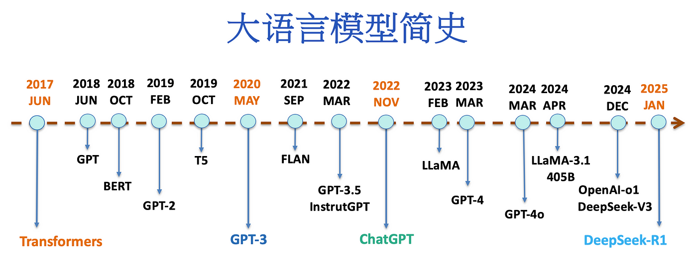
大模型时代
模型的智能化程度极大提升，带来很大的想象空间。

Slide 5
大模型训练的方法论
预训练：得到base模型
爬取互联网数据，进行自监督训练（预测下一个token）
目的是让模型获取知识
后训练：得到instruction/chat模型
标注少量有标签数据，进行指令跟随的监督训练（包括SFT、RLHF等）
目的是让模型向人类的偏好和需求对齐
强化学习：探索出人类描述的更优方案
对包含过程的问题探索结果的奖励优化，进行强化学习
目的是超出让模型自己探索，超越人工标注的限制

Slide 6
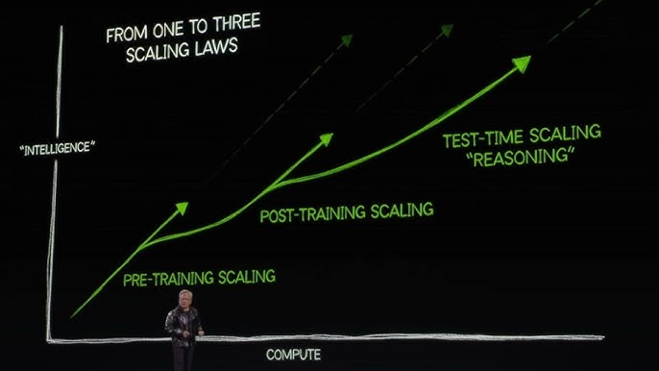
Scaling Law
模型效果会随着模型、数据、计算量的规模增长而提升
NVIDIA CEO Jensen Huang, CES 2025.1

Slide 7
数据驱动大模型发展
大模型时代，模型和优化技术相对稳定
模型：以 self-attention 为核心的 Transformer 结构
优化技术：预训练、后训练、强化
数据驱动的特性
优化技术是为了更好的利用数据而设计的
在一个相对稳定的时期，模型的能力发展靠数据
模型和优化技术的上限，由数据决定
一定程度上说，训练模型就是数据工程

Slide 8
代码领域的数据
代码领域是数字化最好的领域之一
数据量大，开源社区几十年的沉淀
数据质量高，代码有严格的语法规则约束
各种平台：GitHub、Stack Overflow
数字化越好的地方，越容易推进智能化
大模型中，代码领域是做的最好的领域
具体体现在幻觉低、可靠性高、泛化性强等各方面
Notes:
举个例子，稳定的语言例如go表现好于，经常变动的语言，例如js。

Slide 9
代码大模型产品
产品定位：辅助编程，为程序员提效
简单任务能较好地完成，极大提升效率
模型幻觉依然存在，需要人做二次检查
复杂的任务，仍然无法很好的处理
产品特性：目前代码产品的产品力梳理
代码补全：用户写代码的时候，主动推荐代码片段
智能改写：判断需要修改的代码展示给用户
需求实现：对用户的需求进行实现
单元测试、代码评审、等等

Slide 10
目录
技术和产品背景
代码大模型的训练
数据来源
数据质量过滤
经典代码开源模型
代码大模型评估
专家驱动的模型优化
用户驱动的模型优化
产品和技术的未来

Slide 11
数据来源
预训练：
代码托管平台数据：Github
代码论坛：Stack Overflow, Stack Exchange, CSDN
通用数据：互联网上爬下来的通用数据
后训练：
开源后训练数据：社区开源的数据
私有数据：各家自己收集标注的数据

Slide 12
数据质量过滤示例
规则过滤：
字母过滤：字母比例小于25%
平均行长过滤器：去除平均行长>100的
最大行长过滤器：去除最大行长>1000的
基于模型的过滤：
训练分类器，评估样本的质量

Slide 13
开源代码大模型
Starcoder：
在1T tokens的 Github 语料上预训练
首次复现 openai 在代码领域的成果
Codellama：
在llama的基础上，用500B tokens 的代码数据进行继续预训练
数据配比：85%代码，8%和代码相关的文本，7%纯文本
Deepseek Coder：
在2T tokens 上进行预训练
数据配比：87%代码，10%英语代码相关的文本，3%中文文本
引入项目级别的模型训练

Slide 14
代码大模型离线评估
Base 模型测评
测试续写或补全相关的精度
指标例如困惑度、精确匹配、BLEU等
Chat 模型测评
测试下游任务的表现
指标例如单元测试通过率，不同模型胜率，BLEU等
离线评估的优缺点
优点：成本低、效率高、可重复
缺点：数据泄露的风险、与应用场景的不一致、跟不上大模型迭代速度

Slide 15
代码大模型线上AB实验评估
AB实验定义：将用户随机分到不同的组，不同组使用不同的模型，通过不同组用户线上关键指标度量不同模型的差异
线上用户指标距离：代码采纳率、生成率等
AB实验的好处：度量准确度高
我们目前的策略：
离线评估做质量验收，避免上线出问题
质量验收完成就上线，以线上指标为准
AI产品发展认知：在打通产品基本流程后，AB测试的工程建设，是优先级最高的事情之一

Slide 16
目录
技术和产品背景
代码大模型的训练
专家驱动的模型优化
跨文件训练增强工程理解能力
符合用户行为偏置的数据构造
更合理的填充模板训练
用户驱动的模型优化
产品和技术的未来

Slide 17
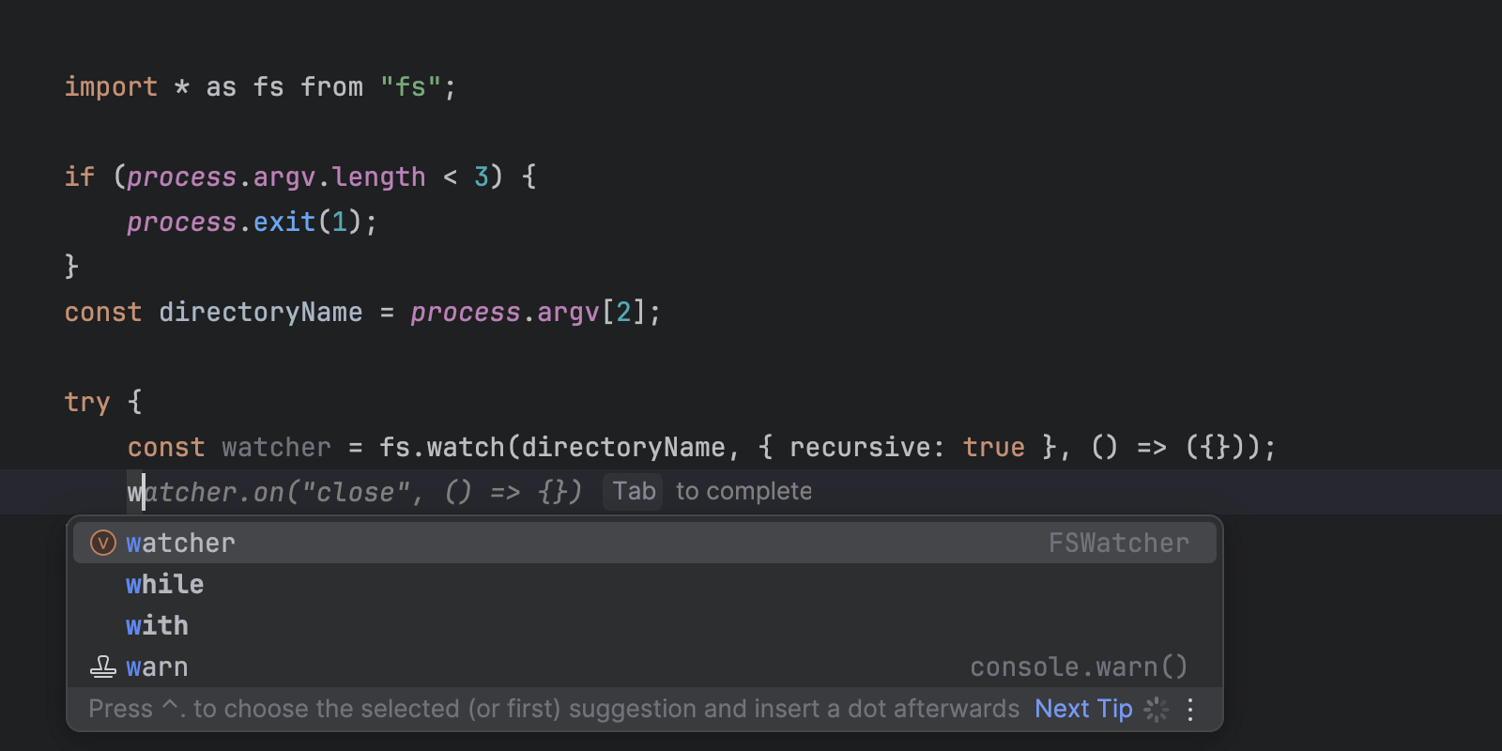
代码补全场景介绍
在用户光标位置，结合上下文推理，给出代码片段的建议

Slide 18
补全能力训练
Fill in middle (FIM) 能力
想法：基于前、后文预测中间
具体做法：把中间内容移到后面，模拟在已有文件添加
Left to right: [代码prefix, 代码middle, 代码suffix]
Fill in middle: [<FIM_PREFIX>代码prefix<FIM_SUFFIX>代码suffix <FIM_MIDDLE>代码middle]

Slide 19
跨文件训练
背景：在编程的场景中，要结合项目工程做出更正确的信息推理
解决方案：训练的时候，构造这种模式的数据，训练模型结合项目工程推理的能力
一般的FIM：[<reponame>仓库名][<filename>文件路径][<FIM_PREFIX>代码prefix<FIM_SUFFIX>代码suffix <FIM_MIDDLE>代码middle]
跨文件FIM：[<reponame>仓库名][<neighbor><filename>邻居文件路径<codeblock>邻居文件代码块]*(n)
<filename>中心文件路径[<FIM_PREFIX>代码prefix<FIM_SUFFIX>代码suffix<FIM_MIDDLE>代码middle]

Slide 20
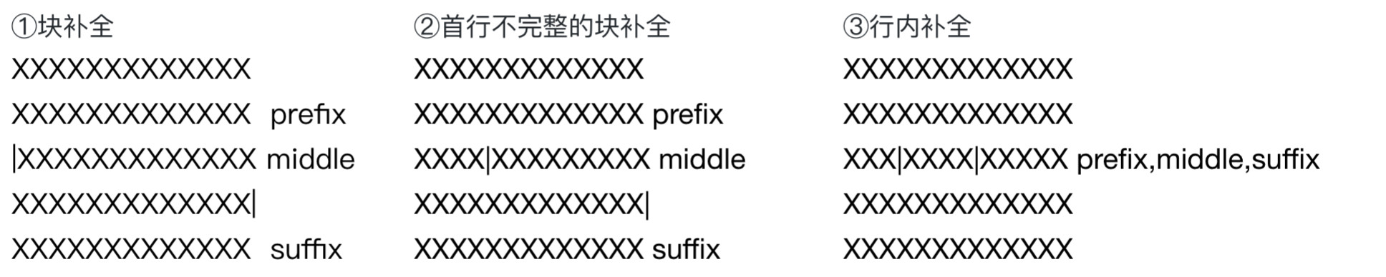
用户行为引入训练
背景：用户行为具有特定的分布特征，需要补全的时机、对补全内容和粒度的要求
解决方案：通过对用户线上数据的收集、观察、归纳总结，利用代码的静态分析等工具，构造符合用户行为的训练数据
规则举例：

Slide 21
更合理的FIM填充模板
背景：大模型处理信息，展现出序列首尾更重要的特点
产品理解：对补全来说，光标附近的信息重要性高于更远的信息
改进方案：修改FIM顺序，让更重要的信息在序列更重要的位置
预测
首：信息聚合度高
尾：信息连续性高
常用的FIM（PSM）：[<reponame>仓库名][<filename>文件路径][<FIM_PREFIX>代码prefix<FIM_SUFFIX>代码suffix <FIM_MIDDLE>代码middle]
改进的FIM（SP）：[<reponame>仓库名][<filename>文件路径] <FIM_SUFFIX>代码suffix [<FIM_PREFIX>代码prefix + 代码middle]

Slide 22
目录
技术和产品背景
代码大模型的训练
专家驱动的模型优化
用户驱动的模型优化
用户反馈模式归纳
标注驱动的模型优化
产品的主张和技术的未来

Slide 23
产品和用户
虽然大模型能力很强，但是仍然会有很多幻觉和错误的案例
当产品推向用户之后，用户会在多样的场景使用，能够观察并反馈回来很多错误的案例
对用户反馈案例的利用，可以改善模型在边界场景的表现，提升产品力
重要的命题：如何高效收集用户数据并帮助迭代模型

Slide 24
用户反馈模式归纳
基本范式：
收集用户反馈
专家分类归纳
做数据清洗或构造
训练模型
相关示例：
编程语言版本
代码规范，例如驼峰命名

Slide 25
标注驱动的模型优化
基本范式：
收集用户反馈
进行数据标注
训练模型
好处：
流程短、相对高效
标准化程度较高

Slide 26
目录
技术和产品背景
代码大模型的训练
专家驱动的模型优化
用户驱动的模型优化
产品价值和技术发展的主张
代码智能产品价值的主张
技术发展的未来

Slide 27
代码智能产品的主张
需求实现，大片代码实现、改写
需要工程理解
复杂的 agent 工作流
实现用户相对完整的需求
局部调整，修改部分代码
用户修改，对 AI 写的代码进行调整
补全或者智能改写
局部更加细粒度的调整
两者关系：需求实现越好，局部调整越少
随着AI能力的提升，Agent 驱动的需求实现，会越来越重要

Slide 28
技术发展的主张
通过强化学习，增强 Agent 的能力
Agent 是多轮交互，符合强化学习优化
目前 LLM 的能力，已经支撑了 Code Agent 的冷启动
未来很重要的命题：产品收集到用户真实的Agent数据后，怎么反哺训练模型，提升相关的能力
涉及到的技术点：数据基建、强化学习奖励建模、算法、评测benchmark等
未来更久，如何将 Code Agent 的训练经验泛化到通用领域

Slide 29
观点凝练
大模型的方法论：预训练+后训练+强化
训练大模型，数据工程是关键，越好的数据意味着越好的模型
数字化越好的领域，越容易推进智能化，代码是这样的领域
专家灵感和用户反馈，是驱动模型优化的两个重要推动力
随着基模能力的提升，AI在复杂任务上的应用想象空间会更大
未来AI应用的范式，通用的模型+领域Agent
Agent 应用数据会反哺模型能力，强化很可能是关键技术
代码是大模型范式的先行领域，算法成熟后可以推广到通用领域

Slide 30



感谢聆听
关注公众号

